Slide 1


一 内积
二 标准正交向量组

Slide 2
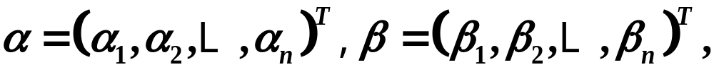

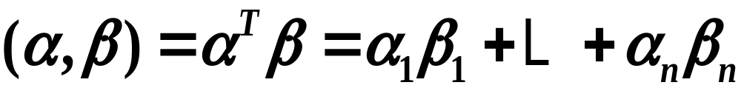
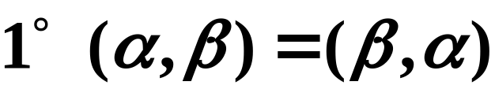

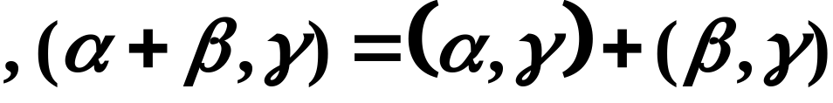
本节主要从几何的角度来讨论向量（组）的性质
一、内积的定义
对n维向量空间R^{n}中任意两个向量
定义其内积 为
定义了上述内积的向量空间称为欧氏空间
1、内积的性质

Slide 3
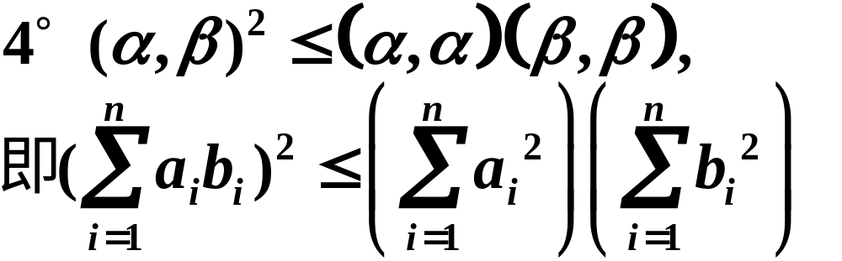
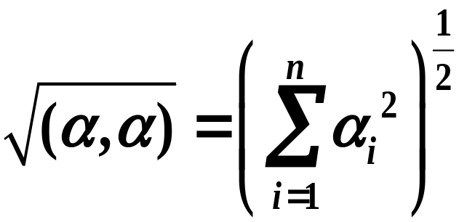

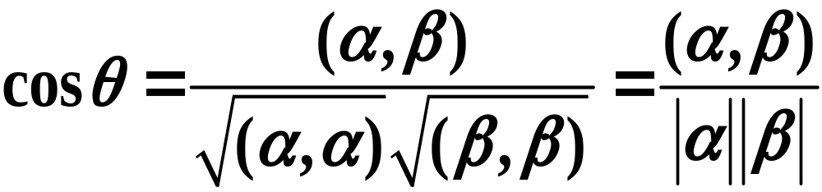


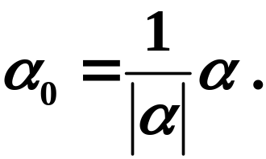
2、长度、夹角与单位向量的定义
长度：称
为向量 的长度
夹角：
为向量
的夹角余弦，
为其夹角
单位向量：长度为1的向量.
非零向量的单位化：

Slide 4
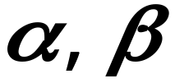
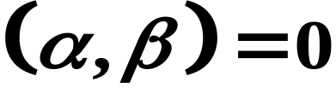



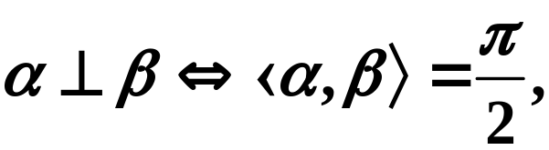
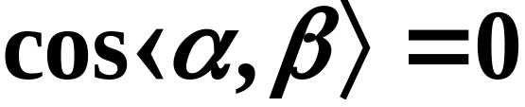
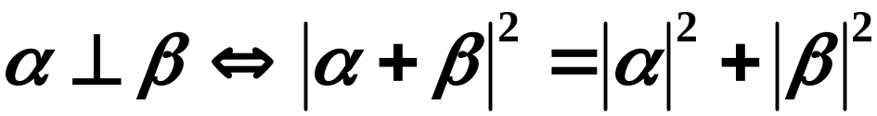
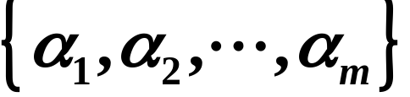
二、标准正交向量组
正交➔几何中垂直概念的推广
1、定义：设 为欧氏空间中两个向量，若内积 ,则称 与 正交或互相垂直，记作
注： ① 零向量与任意向量正交.
②
若一个向量组
中的向量两两正交，称该
向量组为正交向量组。若每个向量的长度为1，则称该
向量组为标准（规范）正交向量组。

Slide 5
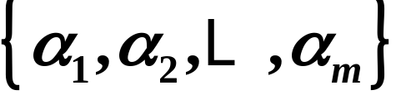
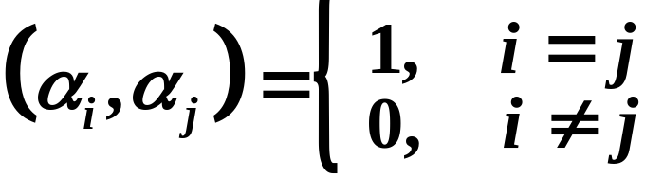



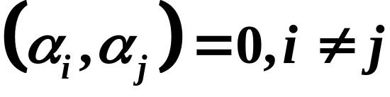
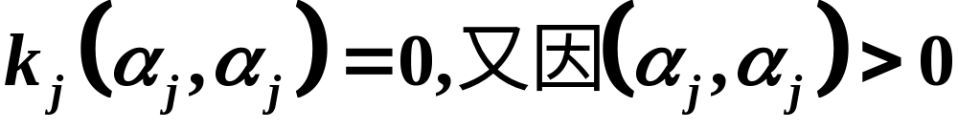
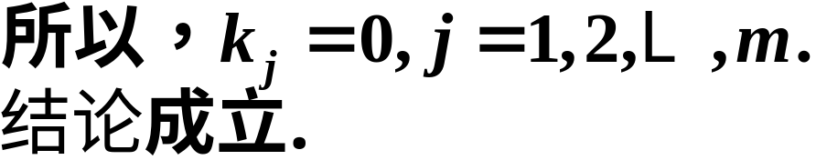
注：①
②
为标准正交向量组的充要条件是
定理：若正交向量组
中不含零向量，则
线性无关。
证明：对任意的
考虑如下等式：
等式两端与
作内积，且
故有：

Slide 6


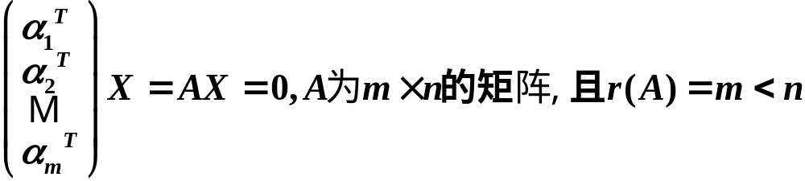


注： ①R^{n}中不含零向量的正交组最多还有n个向量
② 若正交组含有r（r<n）个向量，可以将其扩充
为含n个非零向量的正交组
例：设
为R^{n}中m（m<n）个非零正交向量，
则存在非零向量X，使X与
均正交
提示：
，进一步可得
故A的列向量组线性相关，即存在非零X满足
满足

Slide 7
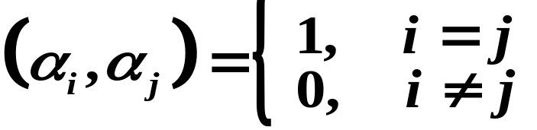
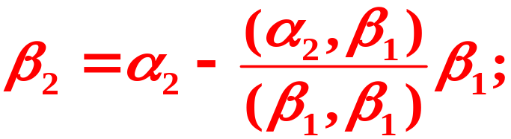
标准正交基：
三、Gram-Schmidt正交化方法
设α₁,α₂,…,α_{m}是一组线性无关的向量，利用这组向量可构造出正交向量组。
1. 正交化
(1) 令β₁=α_{1；}
(2) 求β₂=α₂+λ₁β₁使
0=(β₂,β₁)=(α₂+λ₁β₁, β₁ )
= (α₂, β₁)+λ₁ (β₁, β₁) .
得λ₁=−(α₂,β₁)/(β₁,β₁),

Slide 8
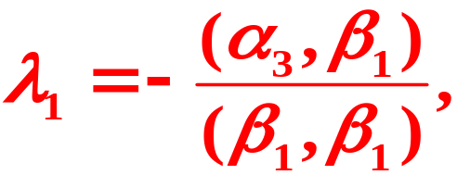
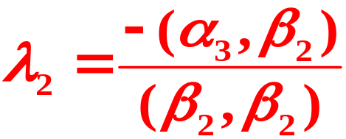
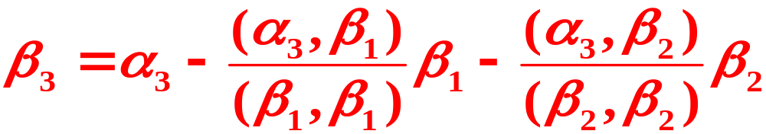
(3) 求β₃=α₃+λ₁β₁+λ₂β₂, 使
0=(β₃, β₁)=(α₃+λ₁β₁+λ₂β₂,β₁)
=(α₃,β₁)+λ₁(β₁, β₁)+λ₂(β₂, β₁)
0=(β₃, β₂) = (α₃+λ₁β₁+λ₂β₂, β₂)
=(α₃,β₂)+λ₁(β₁, β₂)+λ₂ (β₂, β₂)
得

Slide 9
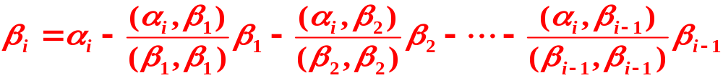
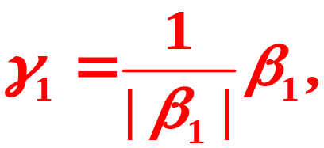
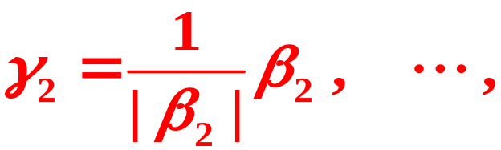
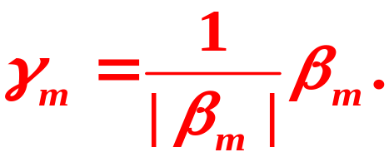
(4) 类似地，得：
(i=1,2,…,m)
β ₁, β ₂, …, β _{m} 是一组正交向量组。
进一步可以单位化：
取
则
γ₁, γ₂ , …, γ_{m} 是一组标准正交向量组。

Slide 10
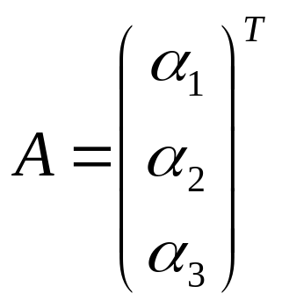
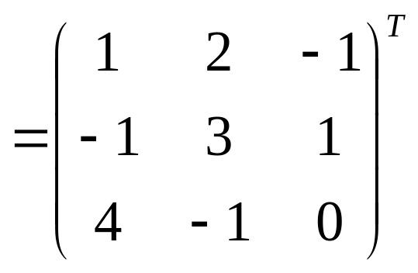
例： 证明 α₁=(1,2,−1)^{T},α₂=(−1,3,1) ^{T},
α₃=(4,−1,0) ^{T},为R³的一组基并用施密特正交化方法构造R³的一组标准正交基。
解：
则r(A)=3.从而α₁,α₂,α₃ 线性无关, 构成R³的一个基.
令

Slide 11
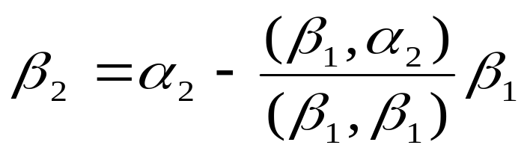
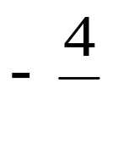
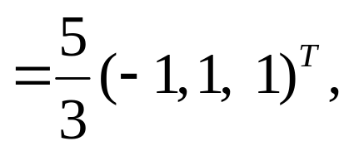
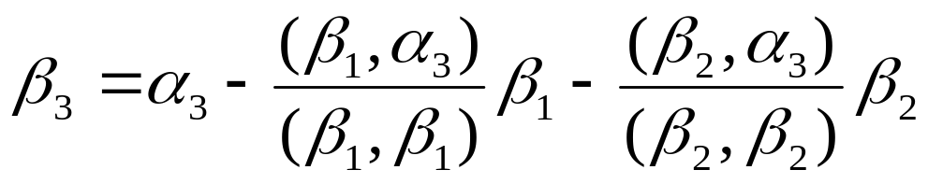
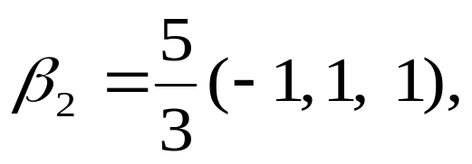
α₁=(1,2,−1) ^{T},α₂=(−1,3,1) ^{T},α₃=(4,−1,0) ^{T},
(1)正交化
β₁=α₁= (1,2,−1) ^{T},
= (−1, 3, 1)^{T}
(1, 2, −1) ^{T}
6
β₁=(1,2,−1) ^{T},
β₃=(2,0,2) ^{T}.

Slide 12
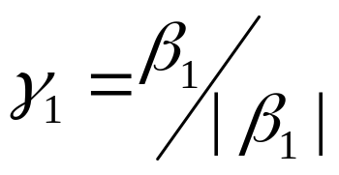
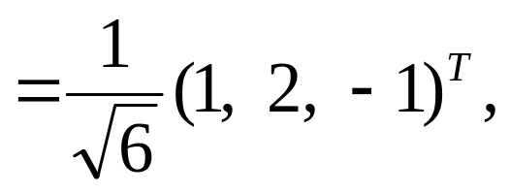
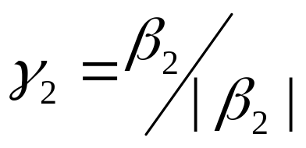
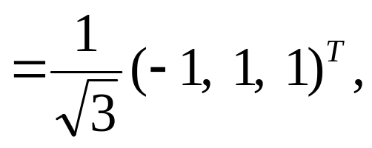
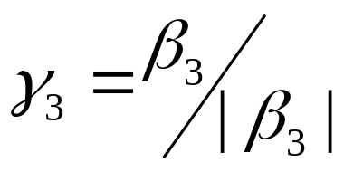
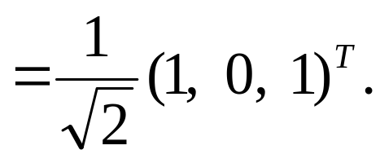
(2)单位化
则
γ₁, γ₂ , γ₃ 是一组标准正交基。

Slide 13
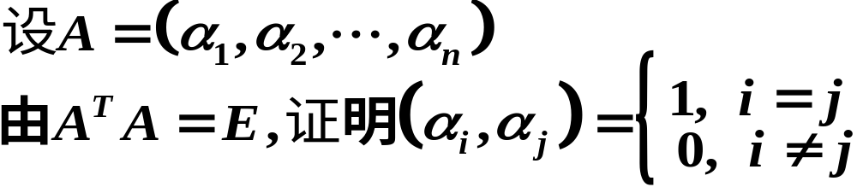
例：设 A 为 n 阶实矩阵，
若A^{T}A=E (或AA^{T} =E),
则称 A 为一个正交矩阵.
证明：A 的列（行）向量为标准正交向量组.
提示：

